Slide 1
“फिर स्वर्ग में लड़ाई हुई, मीकाईल और उसके स्वर्गदूत अजगर से लड़ने को निकले; और अजगर और उसके दूत उससे लड़े, परन्तु प्रबल न हुए, और स्वर्ग में उनके लिये फिर जगह न रही।” (प्रकाशितवाक्य 12:7, 8)

Slide 2
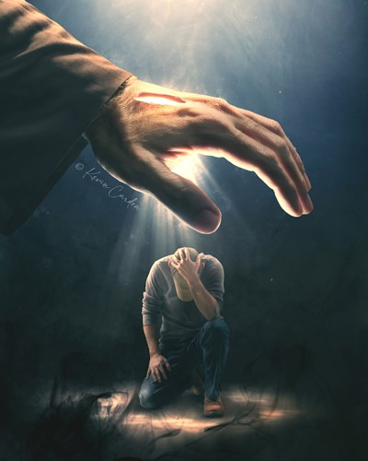
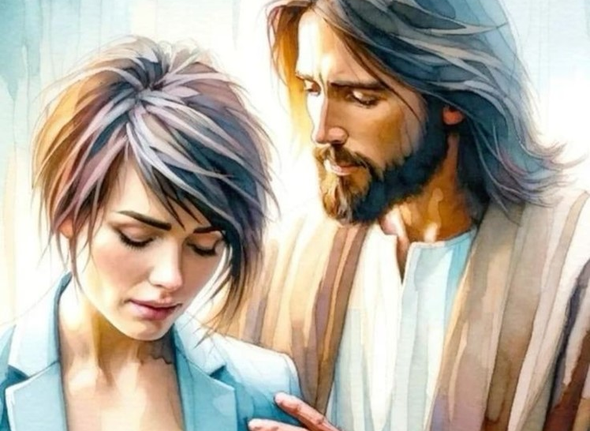
“त डर, क्योंकि मैं तेरे संग हूँ, इधर उधर मत ताक, क्योंकि मैं तेरा परमेश्‍वर हूँ; मैं तुझे दृढ़ करूँगा और तेरी सहायता करूँगा, अपने धर्ममय दाहिने हाथ से मैं तुझे सम्भाले रहूँगा।” ((यशायाह 41:10)

Slide 3
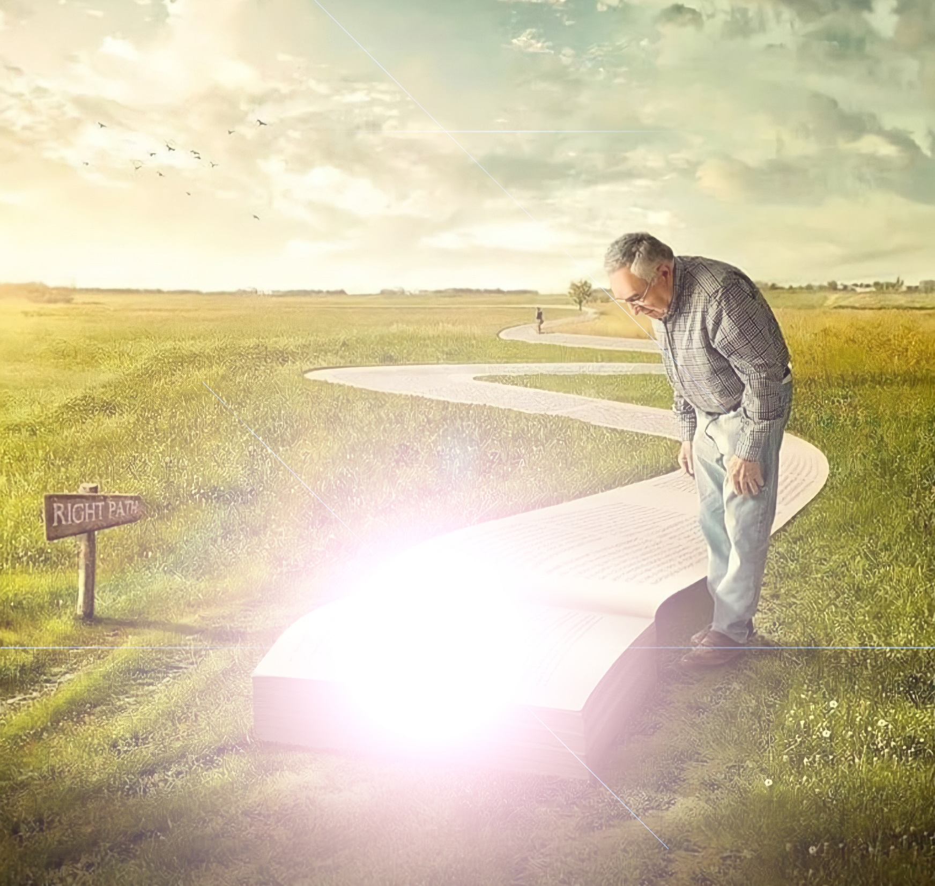
“यीशु ने उनसे कहा, “ज्योति अब थोड़ी देर तक तुम्हारे बीच में है। जब तक ज्योति तुम्हारे साथ है तब तक चले चलो, ऐसा न हो कि अन्धकार तुम्हें आ घेरे; जो अन्धकार में चलता है वह नहीं जानता कि किधर जाता है।’ ”
(यूहन्ना 12:35)

Slide 4
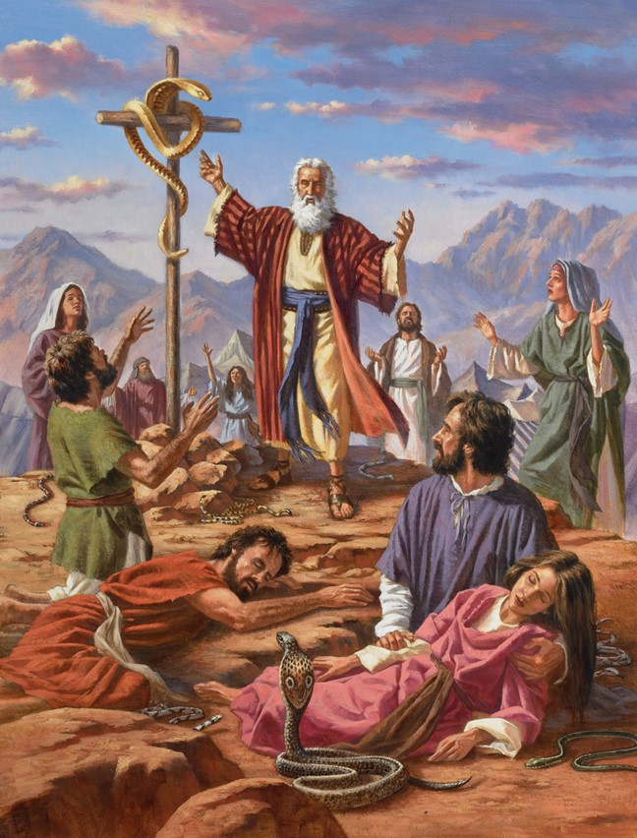
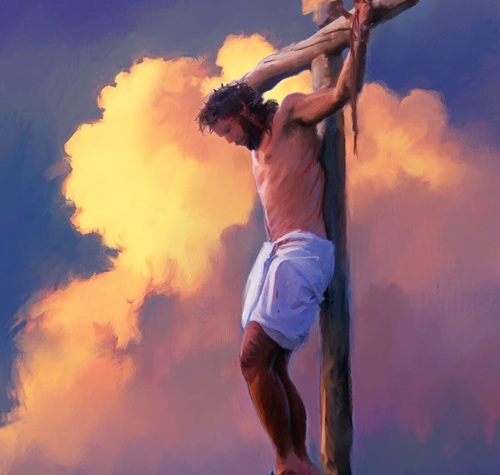
“और जिस रीति से मूसा ने जंगल में साँप को ऊँचे पर चढ़ाया, उसी रीति से अवश्य है कि मनुष्य का पुत्र भी ऊँचे पर चढ़ाया जाए; 15ताकि जो कोई उस पर विश्‍वास करे वह अनन्त जीवन पाए।” (यूहन्ना 3:14, 15)

Slide 5
“मैंने तेरे वचन को अपने हृदय में
रख छोड़ा है, कि तेरे विरुद्ध पाप न करूँ।”
(भजन संहिता 119:11)

Slide 6
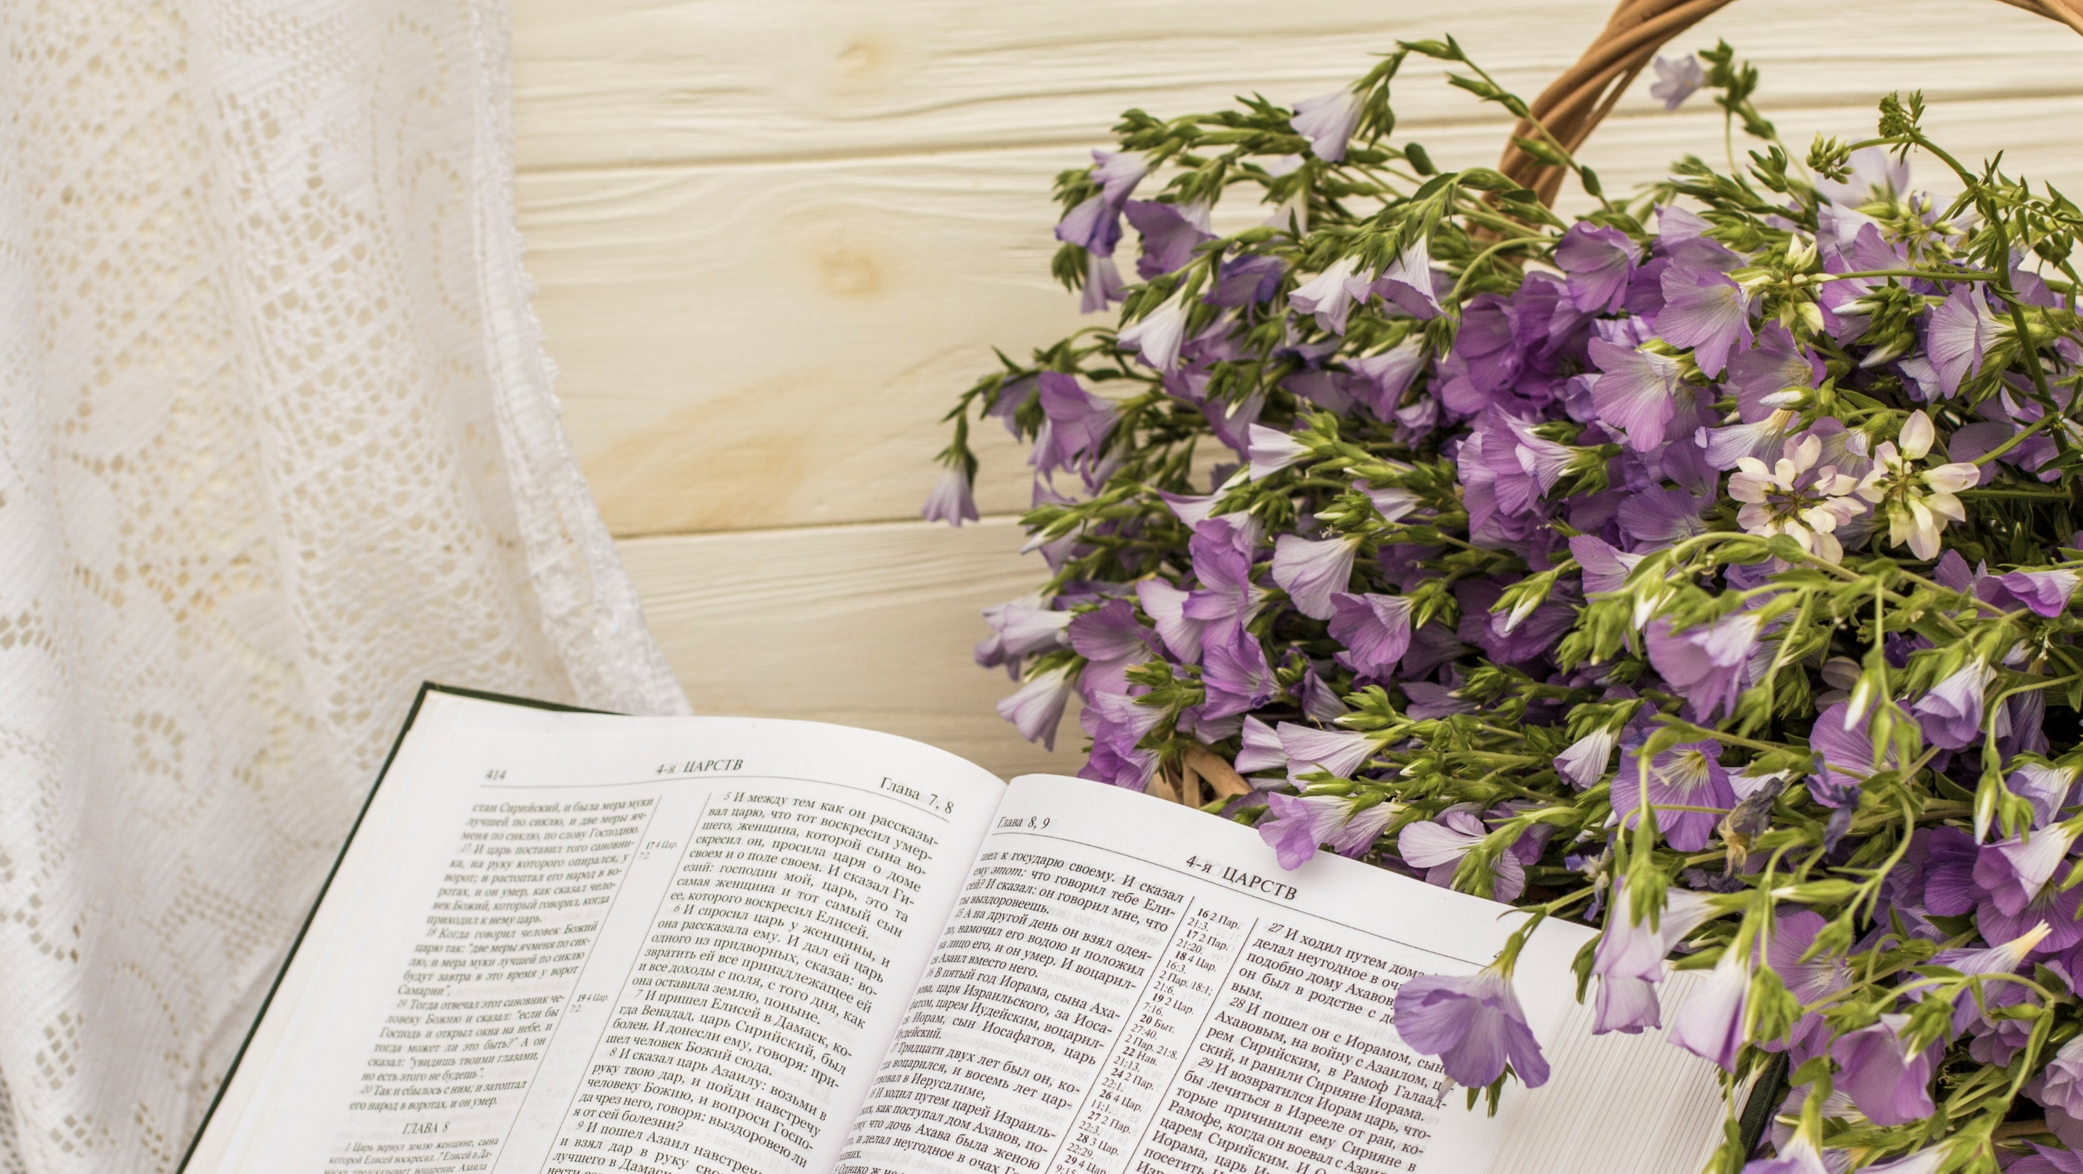
“घास तो सूख जाती, और फूल मुर्झा जाता है; परन्तु हमारे परमेश्‍वर का वचन सदैव अटल रहेगा।” (यशायाह 40:8)

Slide 7
“उस समय यह कहा जाएगा, “देखो, हमारा परमेश्‍वर यही है, हम इसी की बाट जोहते आए हैं, कि वह हमारा उद्धार करे। यहोवा यही है; हम उसकी बाट जोहते आए हैं। हम उससे उद्धार पाकर मगन और आनन्दित होंगे।’” (यशायाह 25:9)

Slide 8
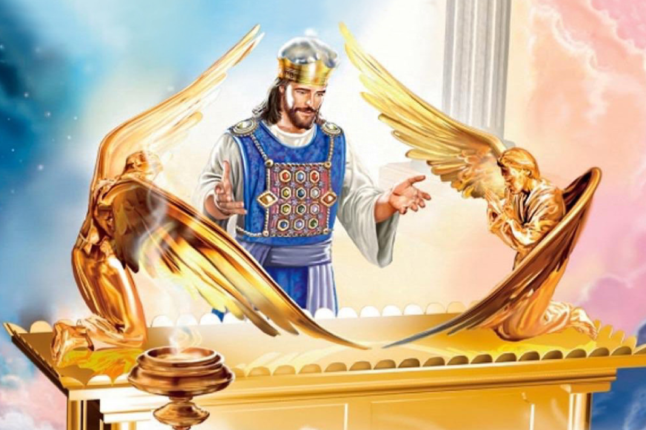
“अब जो बातें हम कह रहे हैं उनमें से सबसे बड़ी बात यह है कि हमारा ऐसा महायाजक है, जो स्वर्ग पर महामहिमन् के सिंहासन के दाहिने जा बैठा है, 2और पवित्रस्थान और उस सच्‍चे तम्बू का सेवक हुआ जिसे किसी मनुष्य ने नहीं, वरन् प्रभु ने खड़ा किया है।” (इब्रानियों 8:1, 2)

Slide 9
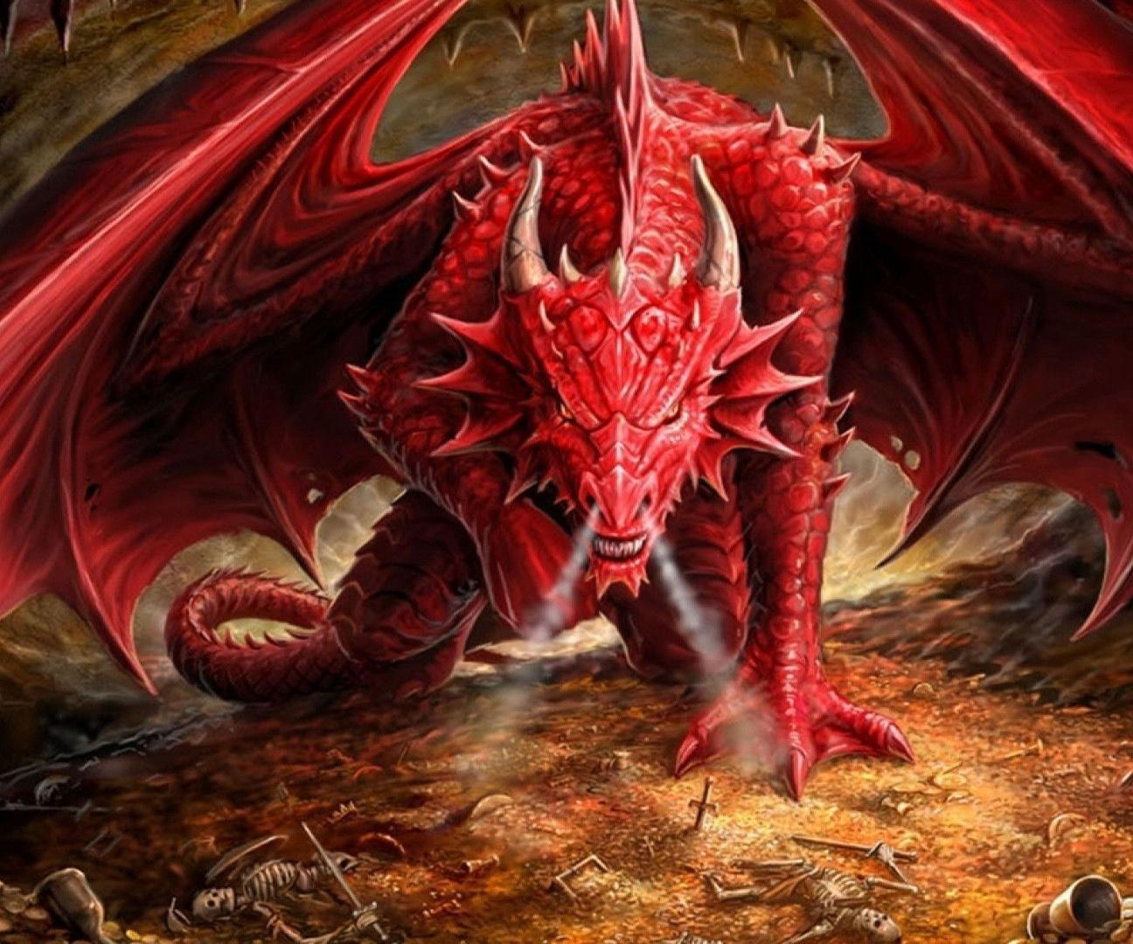
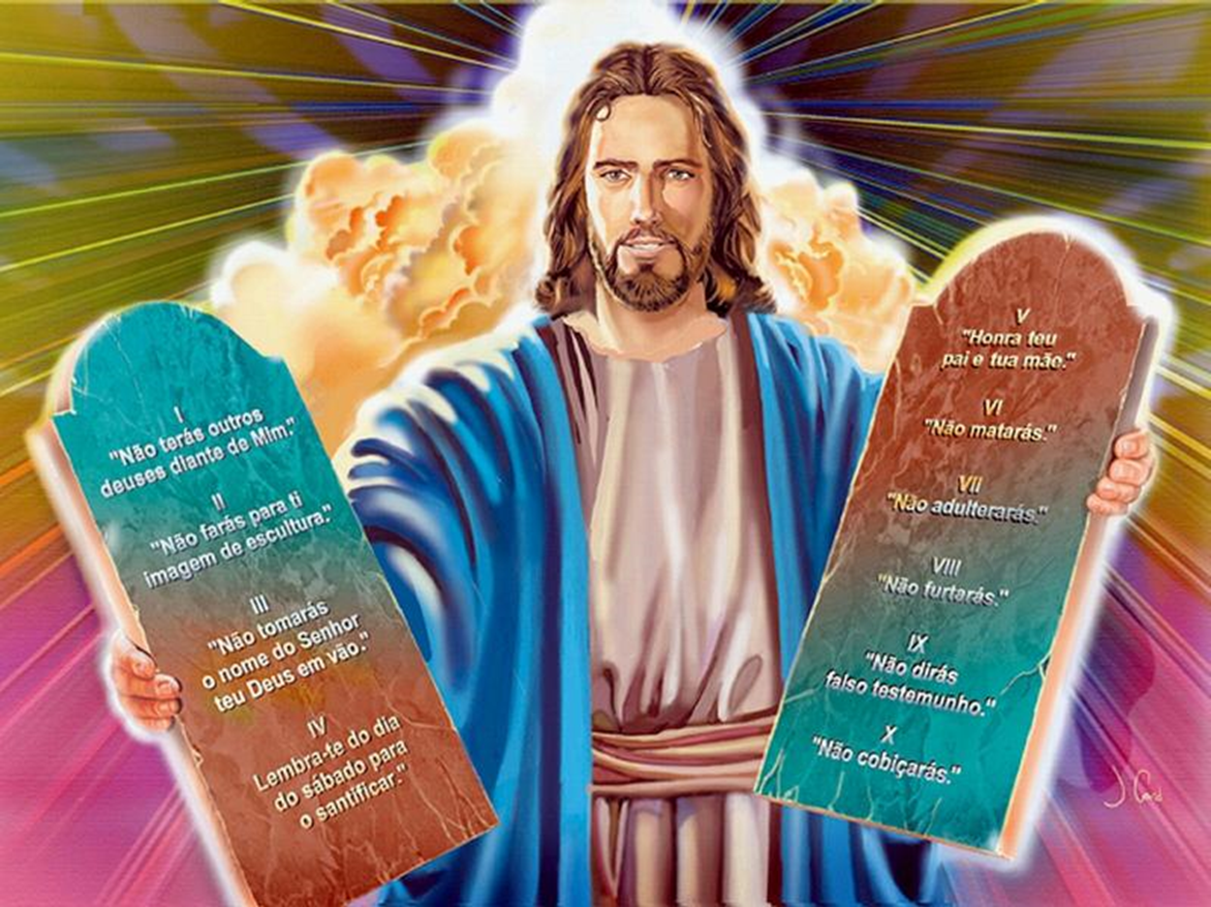
“तब अजगर स्त्री पर क्रोधित हुआ, और उसकी शेष सन्तान से, जो परमेश्‍वर की आज्ञाओं को मानते और यीशु की गवाही देने पर स्थिर हैं, लड़ने को गया। और वह समुद्र के बालू पर जा खड़ा हुआ।”
(प्रकाशितवाक्य 12:17)

Slide 10
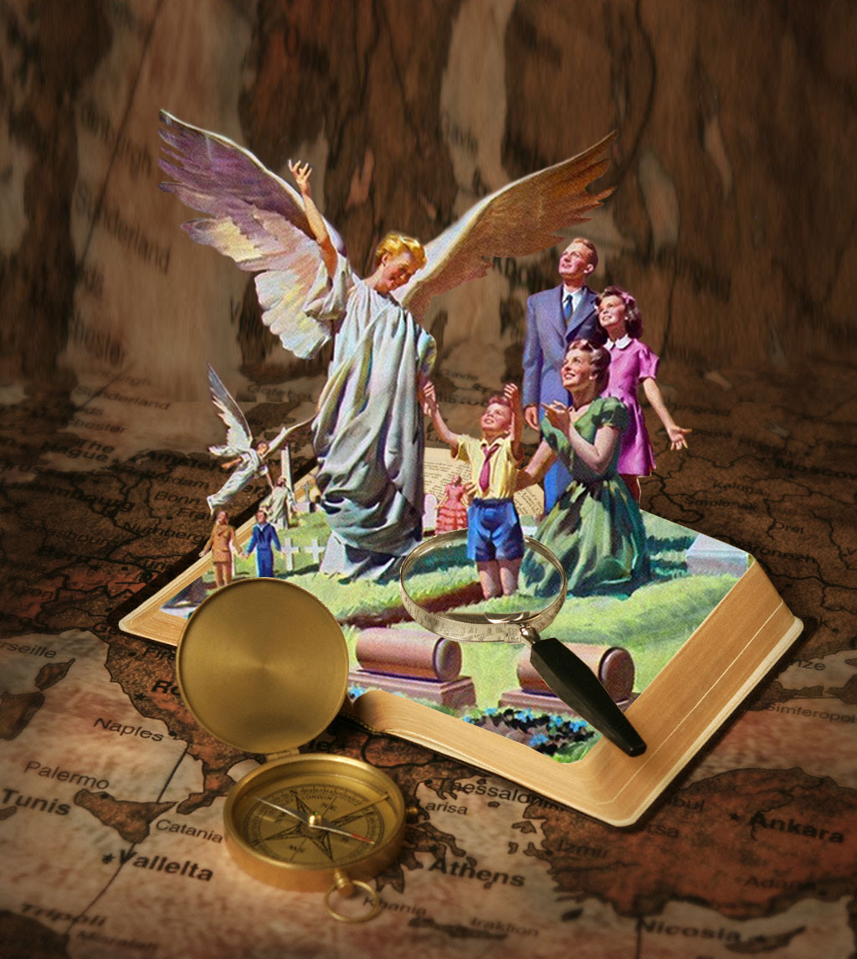
“क्योंकि प्रभु आप ही स्वर्ग से उतरेगा; उस समय ललकार, और प्रधान दूत का शब्द सुनाई देगा, और परमेश्‍वर की तुरही फूँकी जाएगी; और जो मसीह में मरे हैं, वे पहले जी उठेंगे। 17तब हम जो जीवित और बचे रहेंगे उनके साथ बादलों पर उठा लिये जाएँगे कि हवा में प्रभु से मिलें; और इस रीति से हम सदा प्रभु के साथ रहेंगे।”
(1 थिस्सलुनीकियों 4:16, 17)

Slide 11
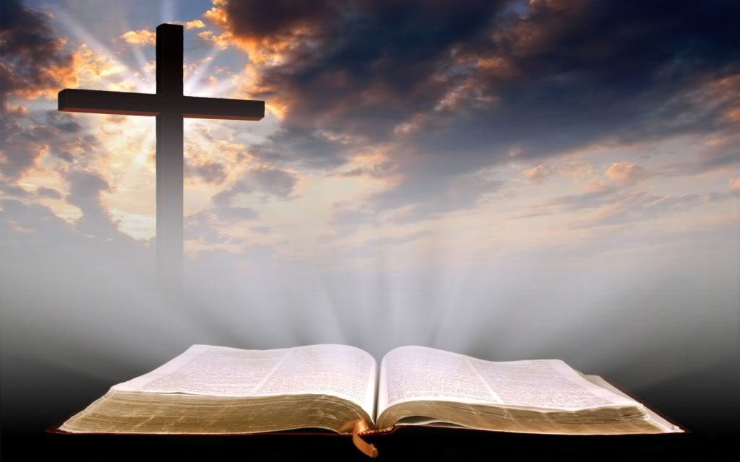
“सत्य के द्वारा उन्हें पवित्र कर : तेरा वचन सत्य है।”
(यूहन्ना 17:17)

Slide 12
“सच्‍चाई को मोल लेना, बेचना नहीं;
और बुद्धि और शिक्षा और समझ को
भी मोल लेना।” (नीतिवचन 23:23)

Slide 13
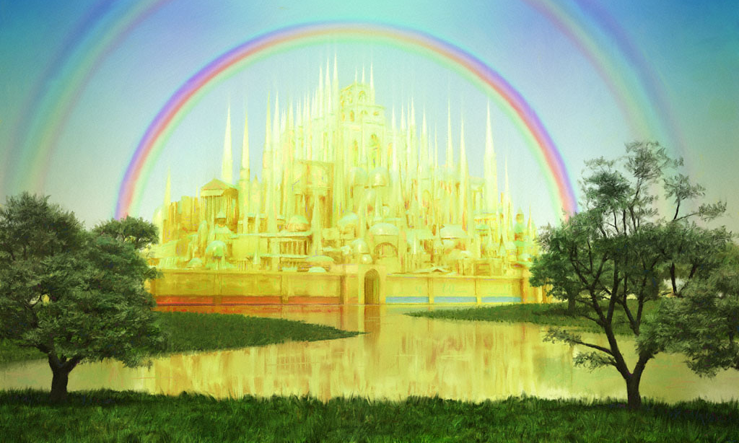
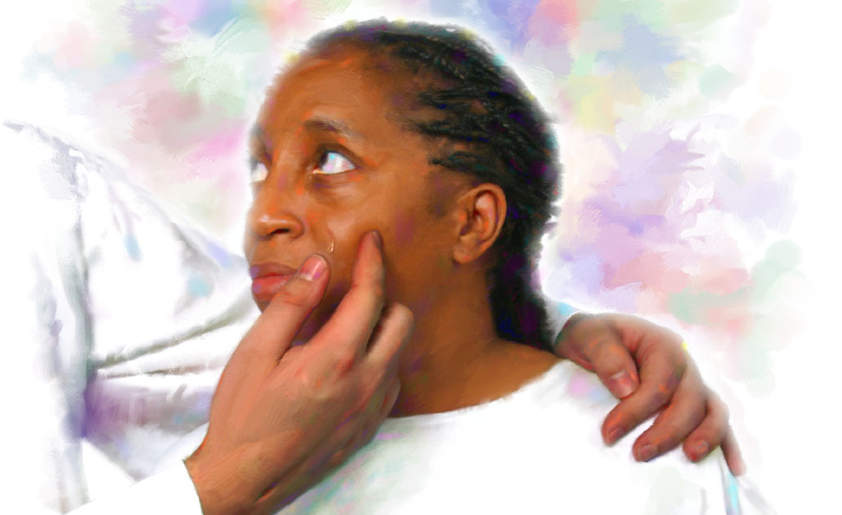
“फिर मैं ने सिंहासन में से किसी को ऊँचे शब्द से यह कहते हुए सुना, “देख, परमेश्‍वर का डेरा मनुष्यों के बीच में है। वह उनके साथ डेरा करेगा, और वे उसके लोग होंगे, और परमेश्‍वर आप उनके साथ रहेगा और उनका परमेश्‍वर होगा। 4वह उनकी आँखों से सब आँसू पोंछ डालेगा; और इसके बाद मृत्यु न रहेगी, और न शोक, न विलाप, न पीड़ा रहेगी; पहली बातें जाती रहीं।’” (प्रकाशितवाक्य 21:3, 4)

